Slide 1
«Фрукты, овощи, ягоды» игры и задания
Автор:
Учитель-логопед Попова Е.Е.
Г. Липецк ДОУ №79

Slide 2
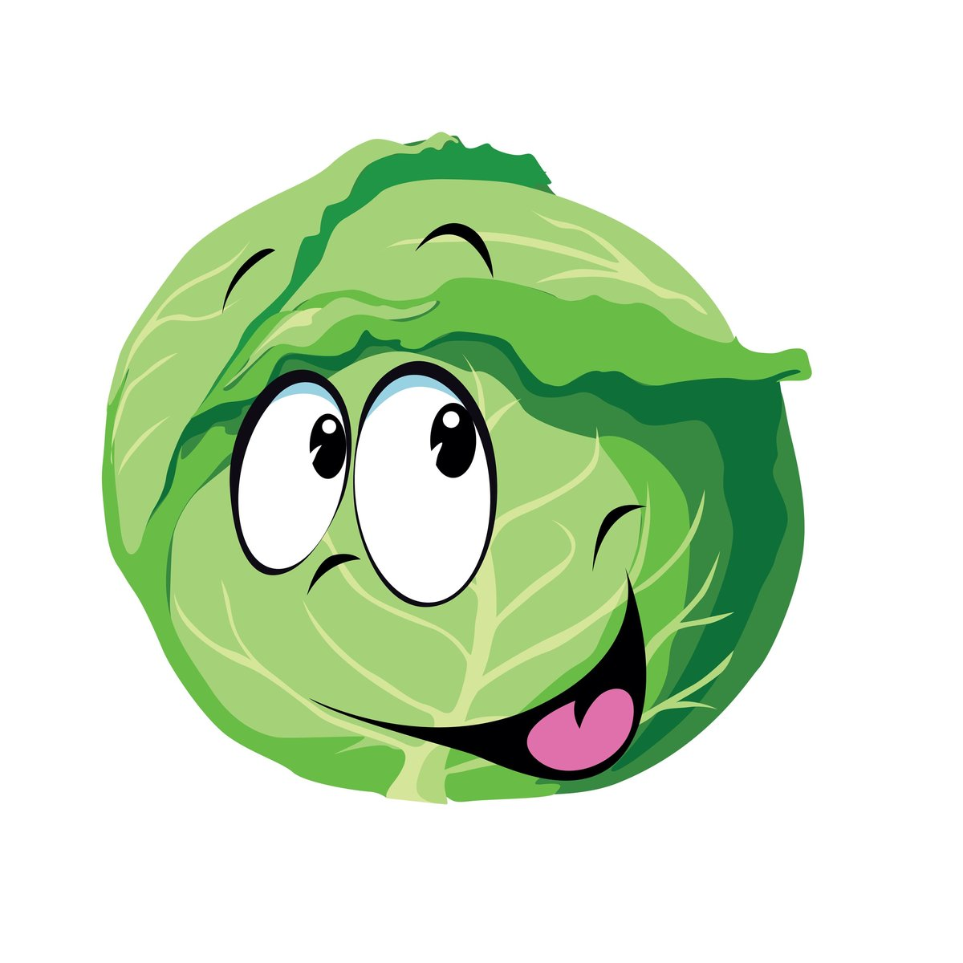
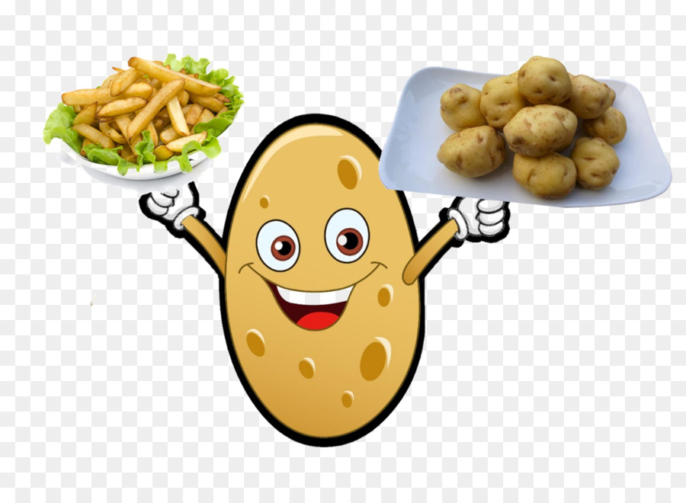
Загадки
Под землей живут семейки,
Поливаем их из лейки.
И Полину, и Антошку
Позовем копать… — картошку —
Взяли мы ее одежку,
Соль добавили немножко.
В кадочках теперь не пусто —
В них заквасится… — капуста —

Slide 3
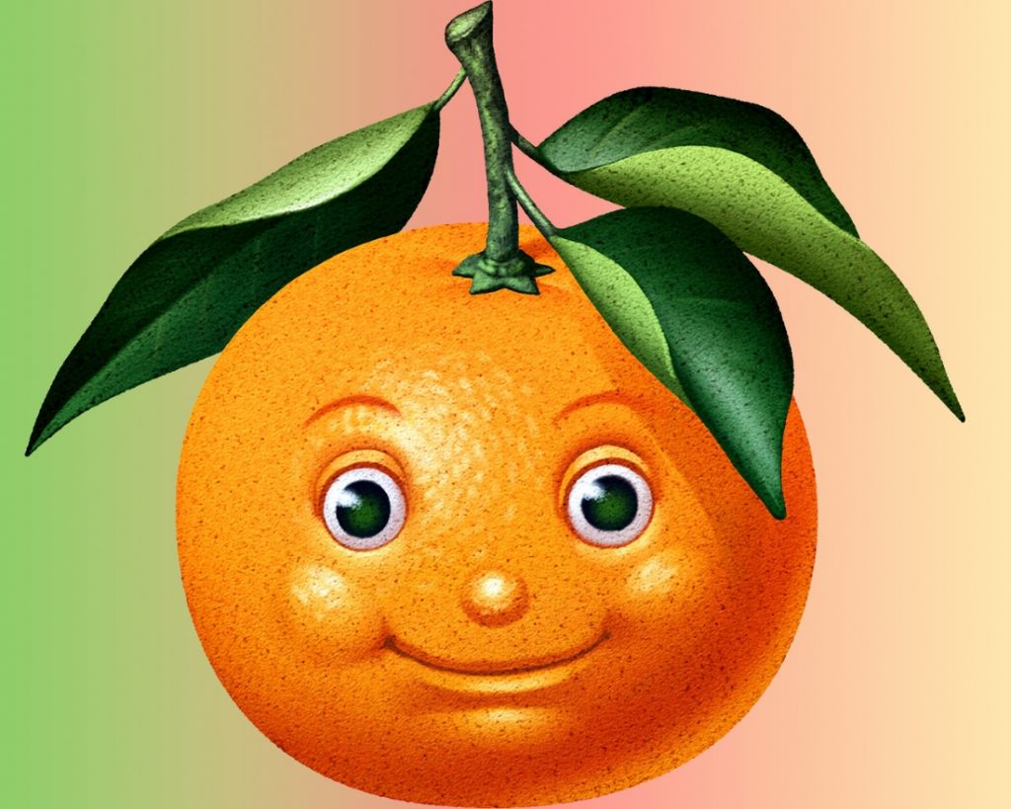
В золотистой шкурке бок,
А под шкуркой сладкий сок.
В каждой дольке по глоточку
И для сына, и для дочки.
(Апельсин)
Полумесяц золотой,
Будто медом налитой.
Он душистый, мягкий, сладкий,
А на ощупь — очень гладкий.
(Банан)

Slide 4
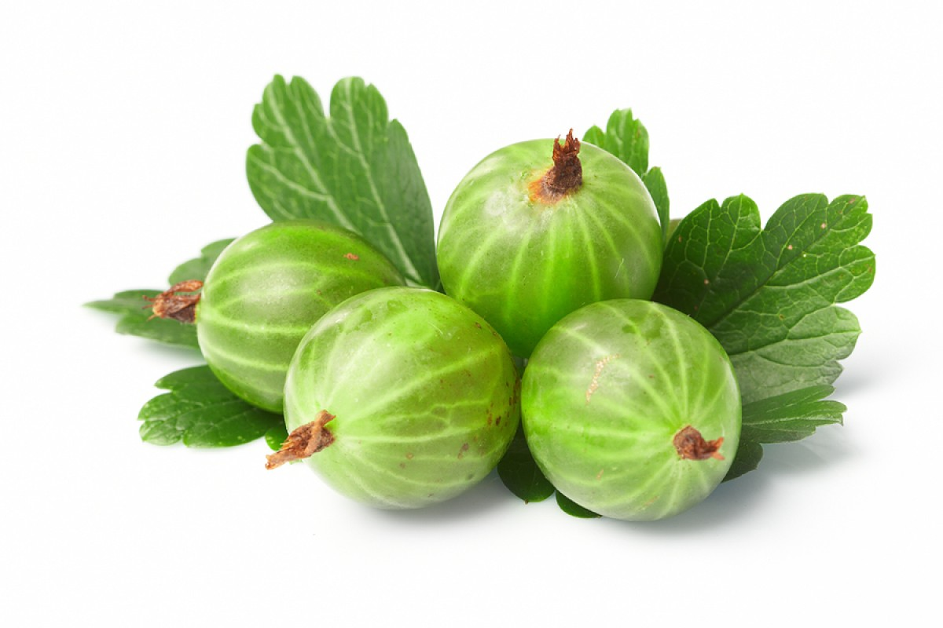
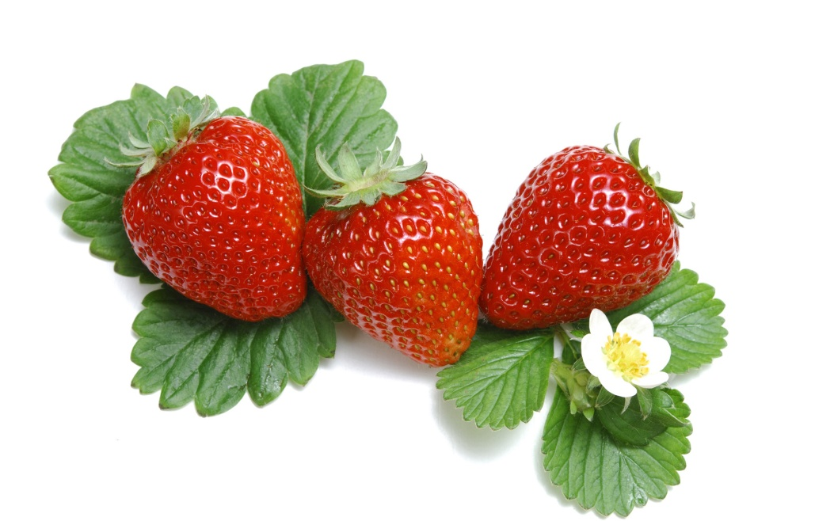
На колючей тонкой ветке
В полосатых майках детки.
Куст с шипами — не шиповник,
Как зовется он? (крыжовник)
Повернулась к грядке боком,
Налилась вся красным соком.
Ей сестрица земляника.
Что за ягодка? (Клубника)

Slide 5
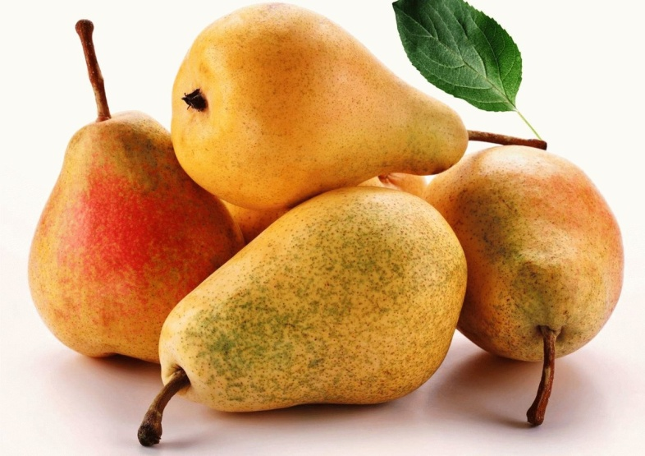
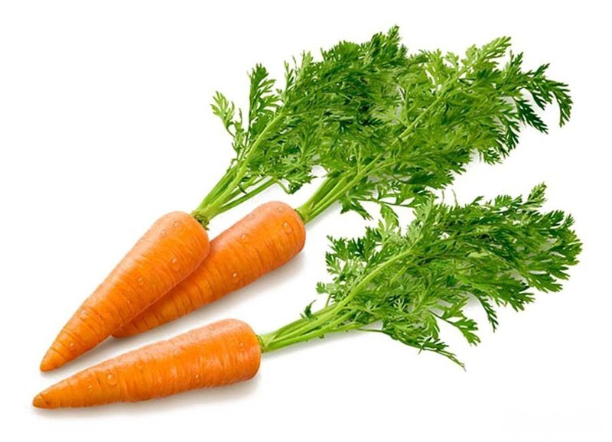
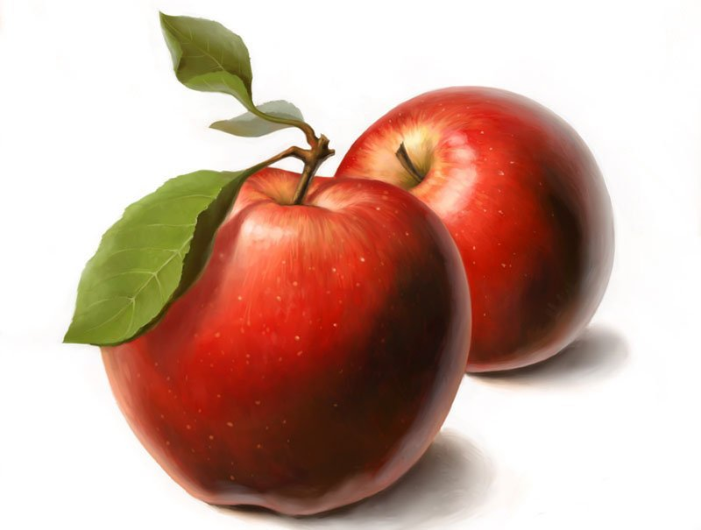
«Четвёртый лишний»

Slide 6
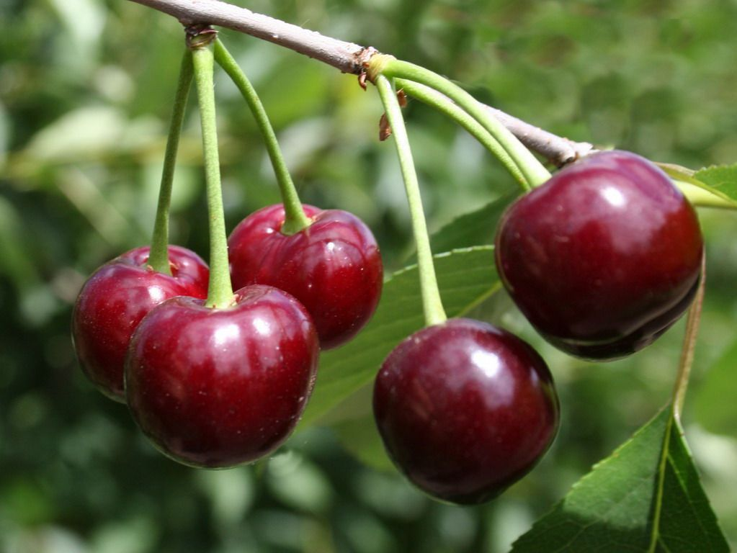
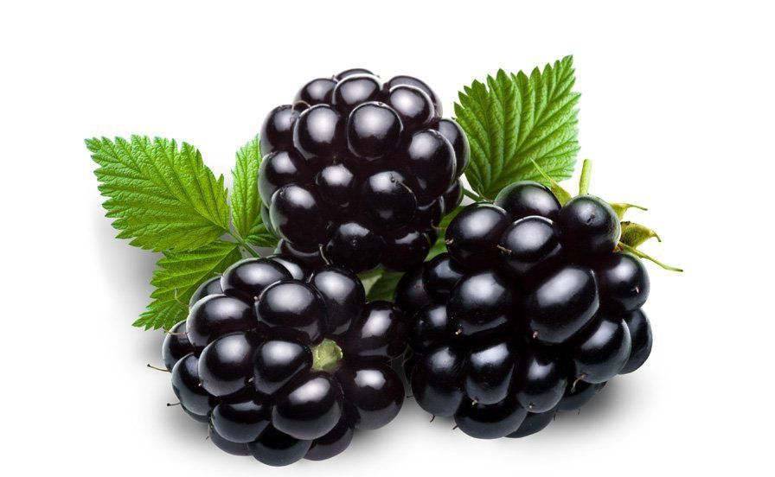
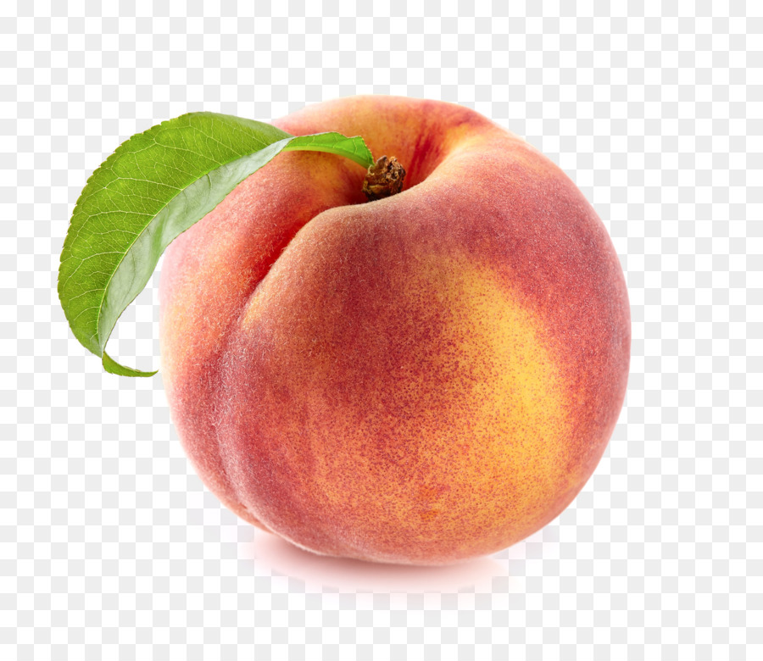
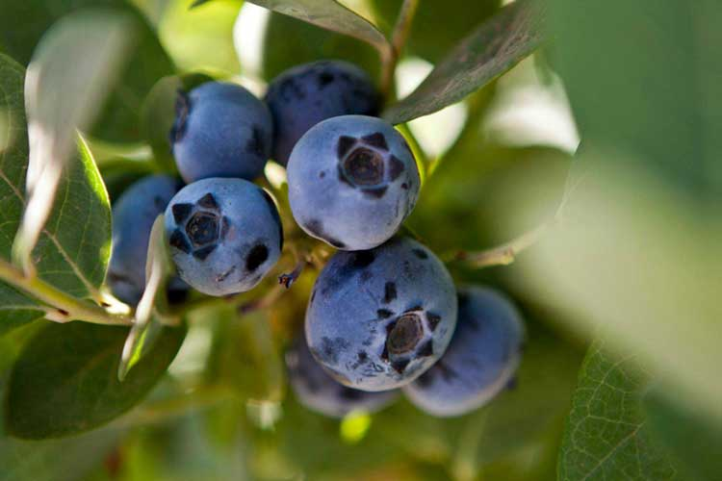

Slide 7
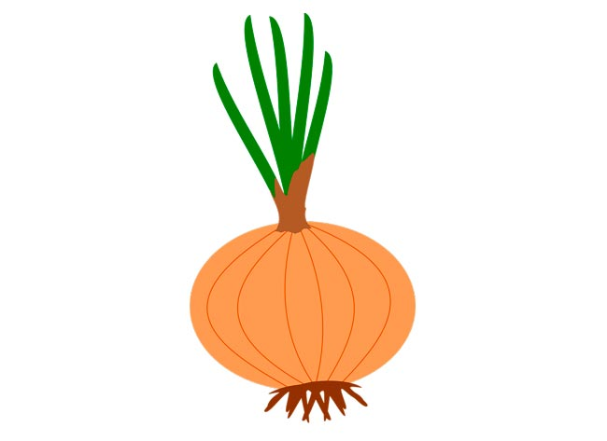
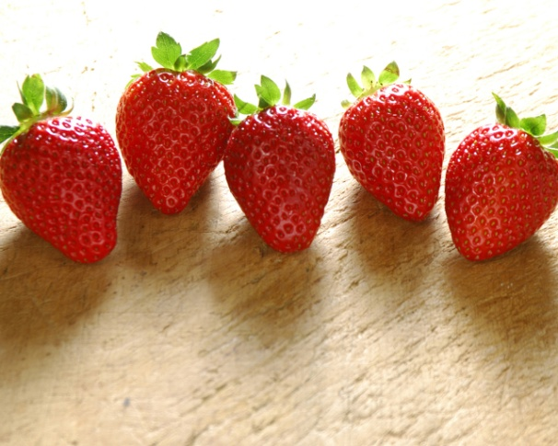
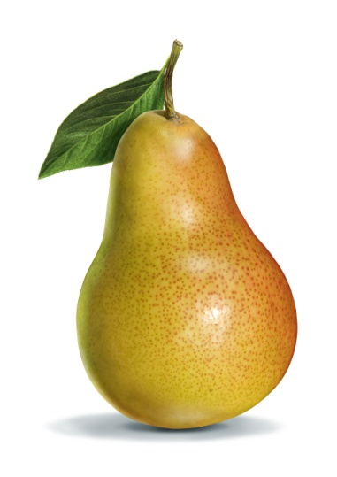
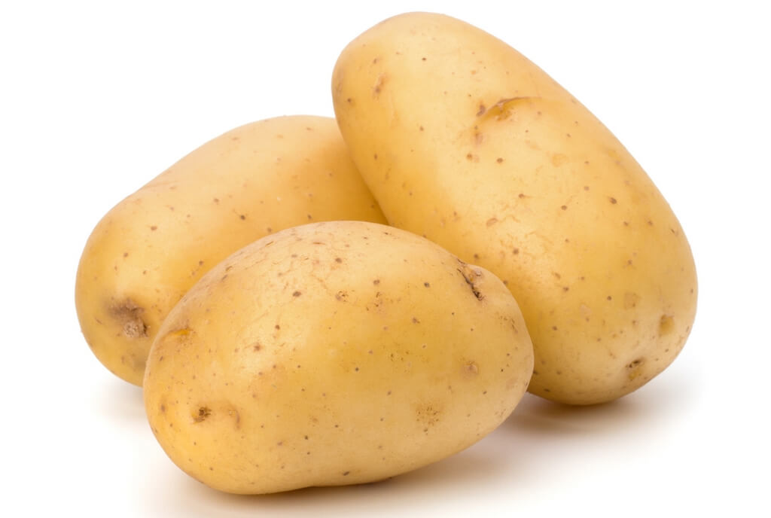
«Чего не стало»

Slide 8
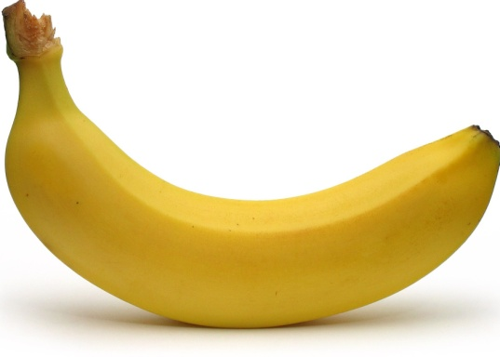
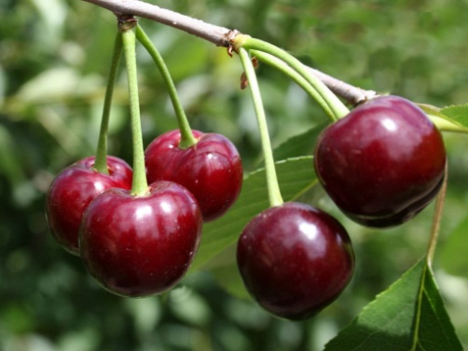
«Какой получим сок?»

Slide 9
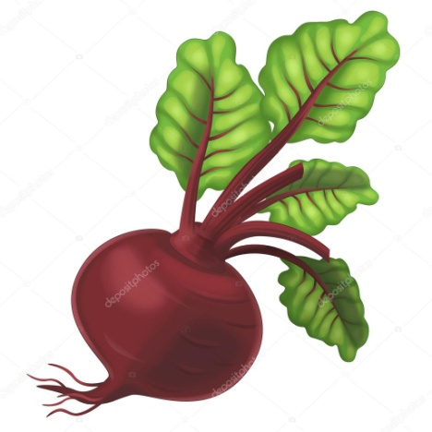
«Варим борщ»

Slide 10
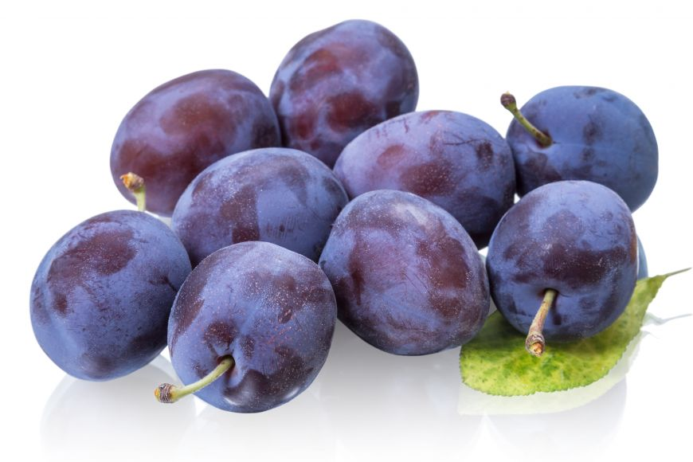
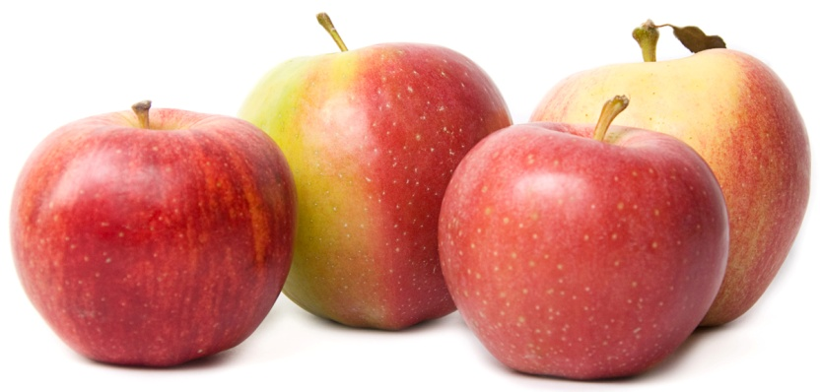
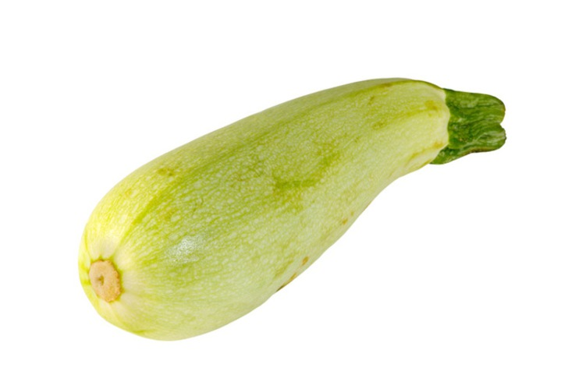
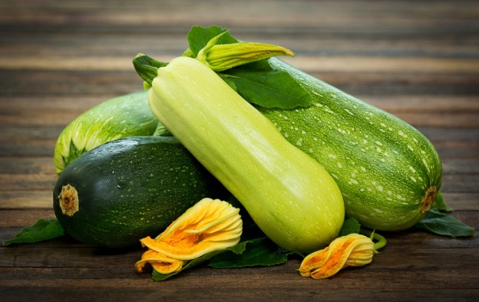
«Один-много»

Slide 11
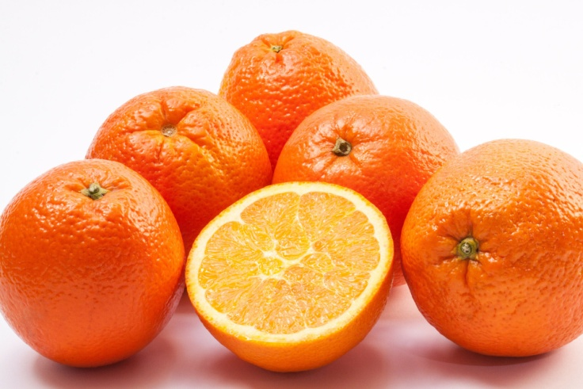
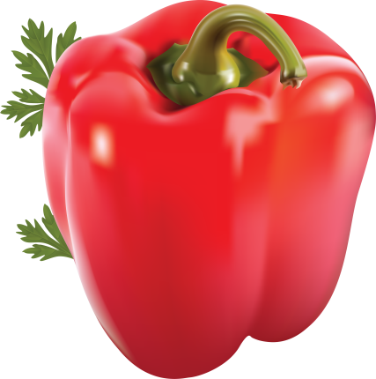
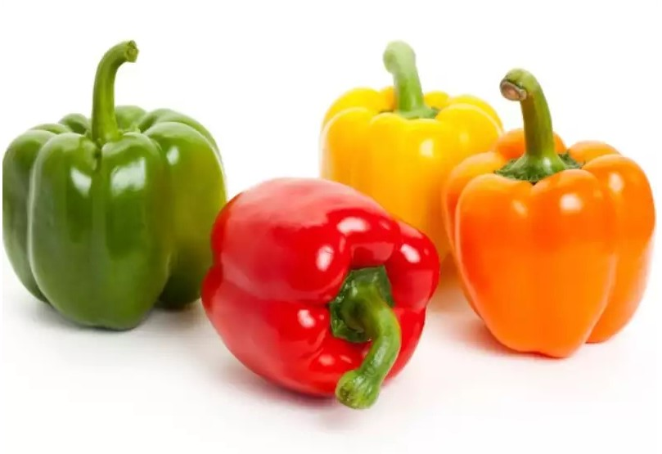
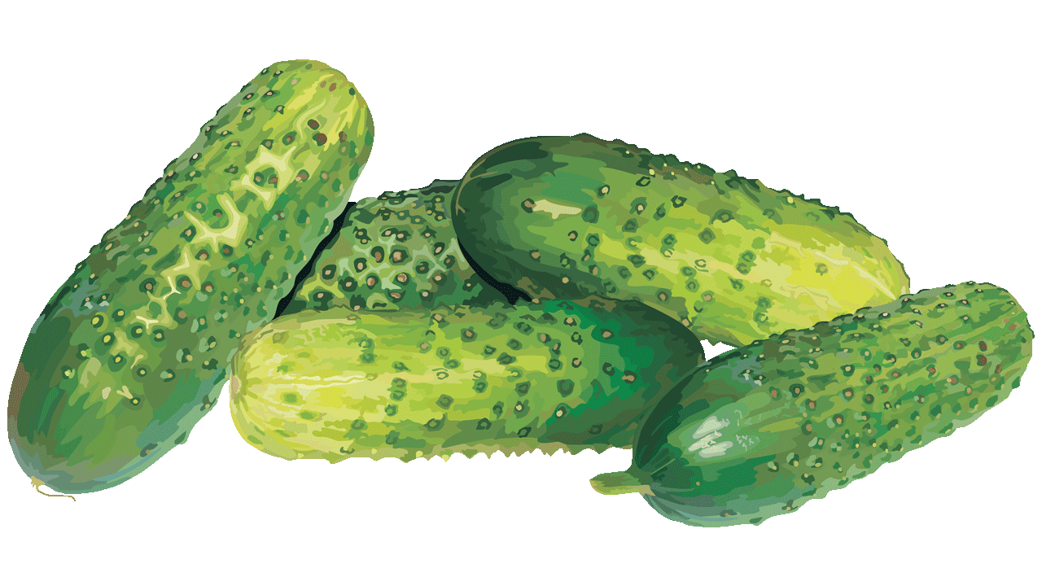
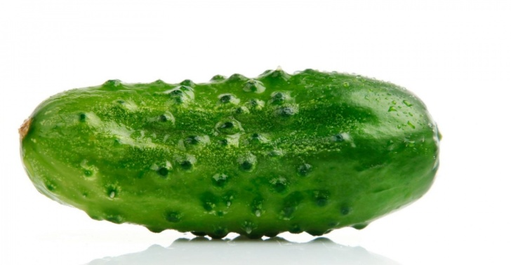

Slide 12
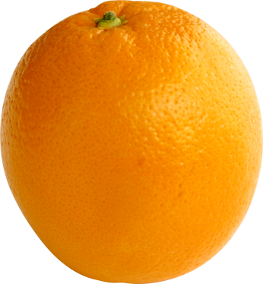
«Весёлый счёт»

Slide 13
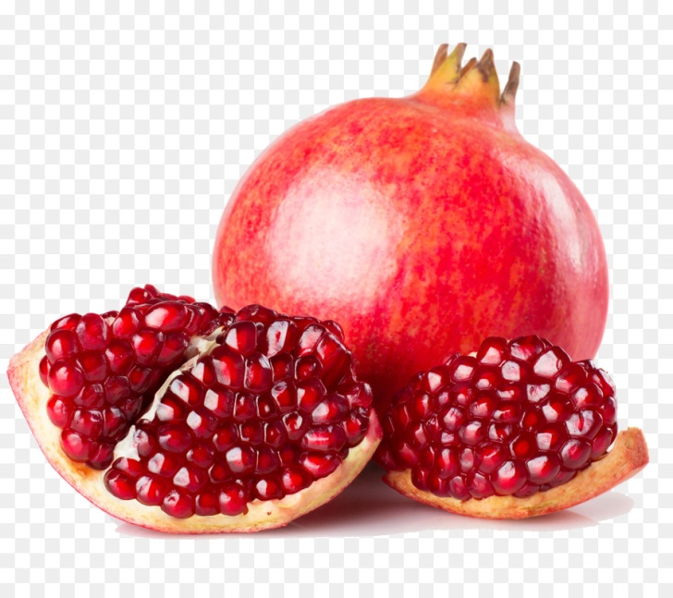
«Сколько слогов в слове?»

